Slide 1
СЕНСОРНАЯ ПЕРЧАТКА
инновационный контроллер
для работы в Ar/Vr и считывания движений человека
ΩLab

Slide 2
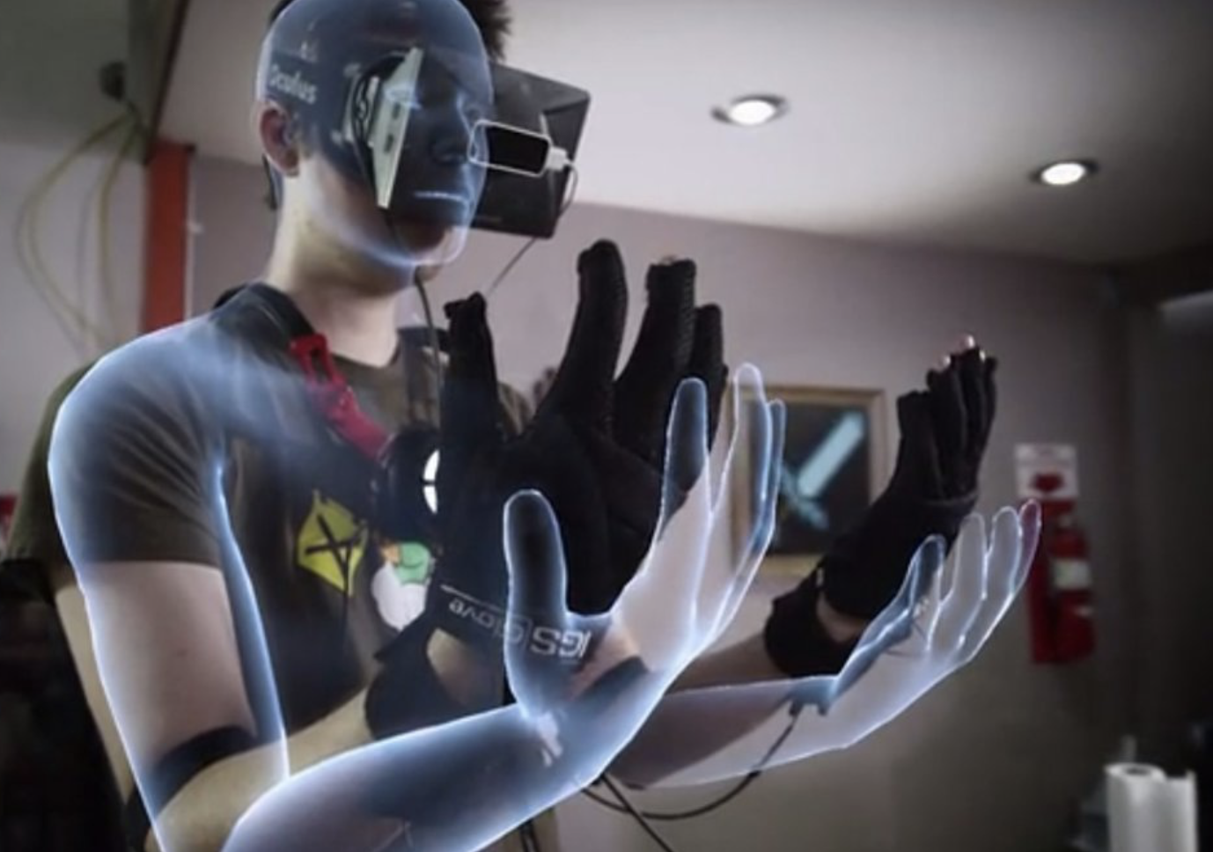
ПРОБЛЕМА
ΩLab
сложность полноценной работы с трехмерными объектами с использованием существующих распространенных манипуляторов - клавиатуры и мыши;
отсутствие полного погружения в среду дополненной и виртуальной реальности, так как взаимодействие с объектами происходит не на интуитивном уровне;
сложность детального считывания движения рук человека;
необходимость в обработке большого количества разнообразных движений для получения объема информации, необходимого для комфортной работы с объектами в VR/AR, а также управления сложными устройствами;
для образования, обучения профессиям или контролирования и запоминания движения необходим максимальной удобный и привычный способ интеграции с учебной средой;
низкий функционал и высокая стоимость существующих аналогов;
отсутствие отечественных решений;
РЕШЕНИЕ
Сенсорная перчатка, считывающая движения пальцев и рук человека для работы с различными объектами и жестами.

Slide 3
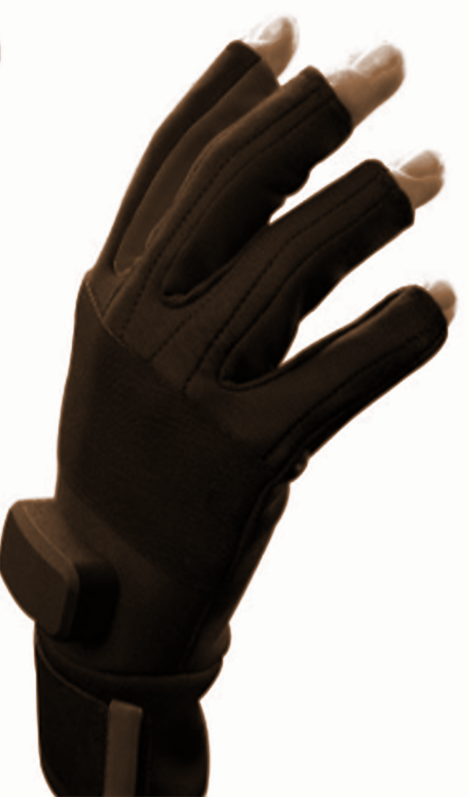
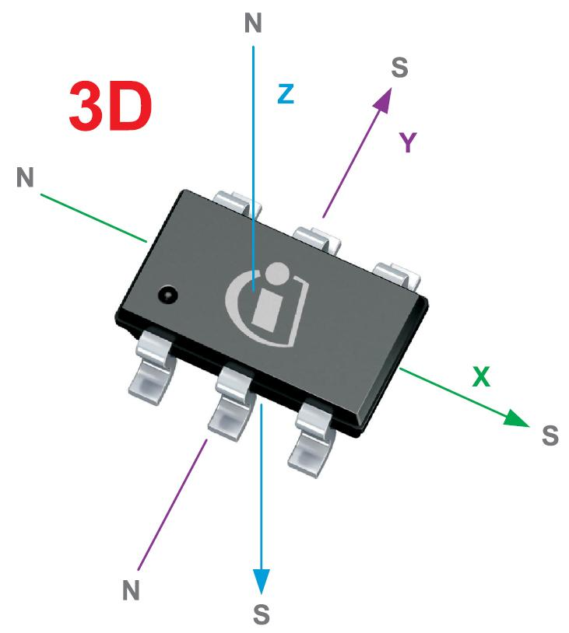
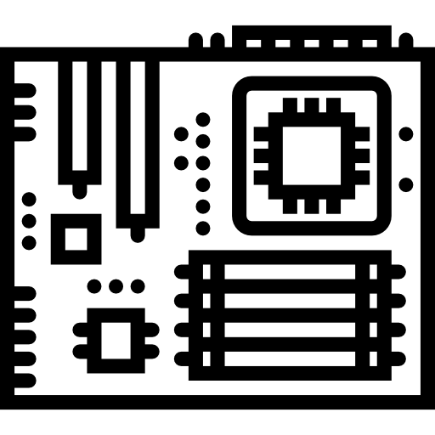
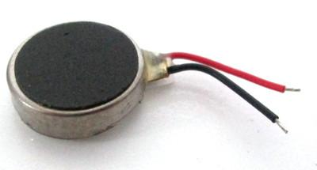
ПРОДУКТ
ΩLab
Беспроводная связь
на основе Bluetooth 5.0
Датчики
положения пальцев
на основе датчика трехмерного положения
Плата управления
на основе энергоэффективного микроконтроллера
2 датчика на палец
Модуль питания
LiOn аккумулятор
Датчики положения кисти и большого пальца
на основе датчика трехмерного положения
Вибромоторы
для тактильной обратной связи

Slide 4
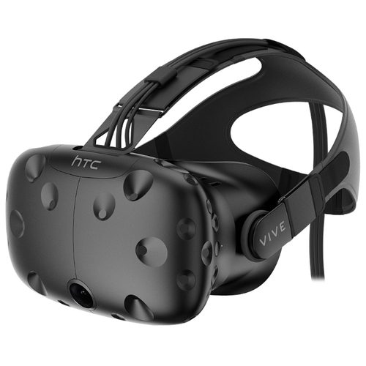
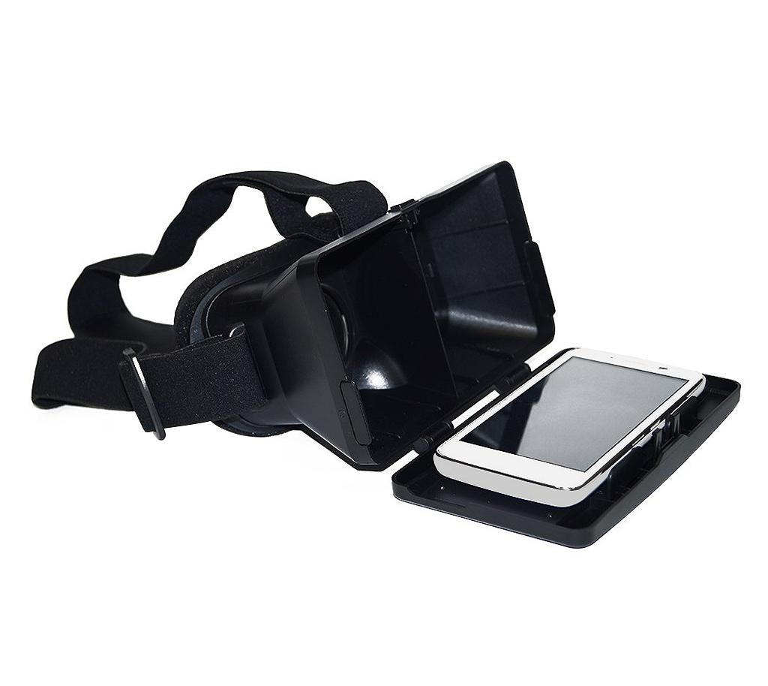
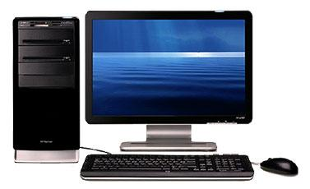
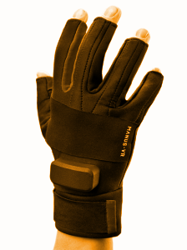
ВОЗМОЖНОСТИ
ΩLab
ПРИМЕНЕНИЕ
ВР-обучение в школе и вузах
ВР-тренажеры в колледжах и компаниях
дизайн и 3д-моделирование в работе
гейм индустрия
разработка учебного материала
проведение он-лайн образования
управление сложными устройствами
запоминание движений человека
ФУНКЦИИ
ориентация кисти и запястья в пространстве
считывание движения каждого пальца
считывание поворотов большого пальца
распознавание до 30 различных жестов и движений
измерение интенсивности и плавности движений
программирование пользовательских жестов
информирование вибрацией на пальцах и ладони
беспроводная работа с разными устройствами
запоминание движений человека

Slide 5
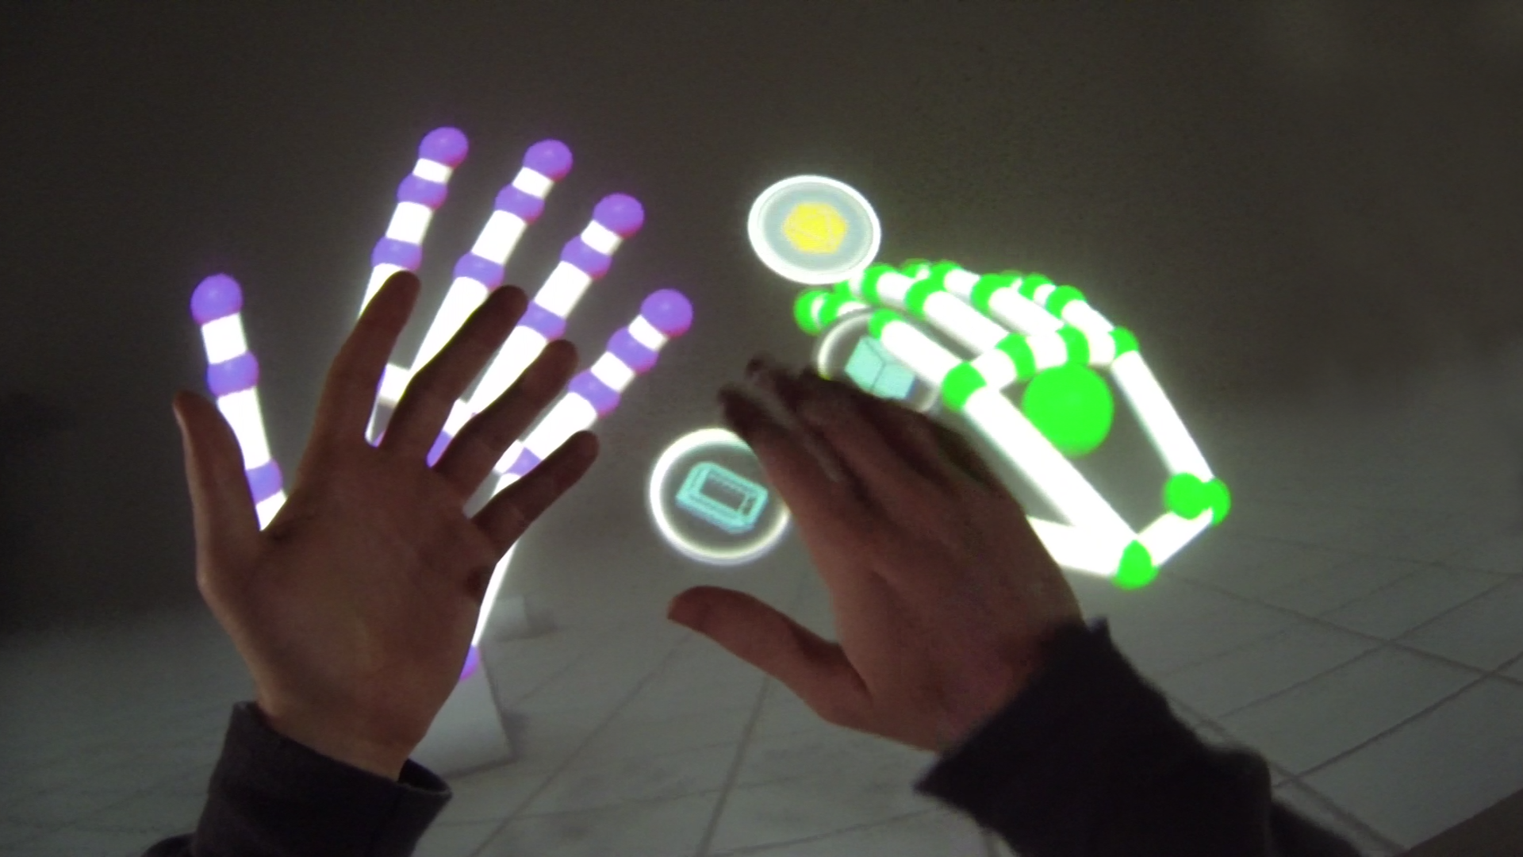
ИСПОЛЬЗОВАНИЕ
ΩLab
Обучение в среде виртуальной и дополненной реальности
Работа с моделированием и конструированием;
Работа с графикой, 3д-контентом и дизайном;
Создание двухмерной графики;
Взаимодействие с объектами в виртуальной и дополненной реальностью;
Обучение сложным и опасным специальностям, виртуальные тренировки;
Управление многофункциональными устройствами, такими как БПЛА и роботы;
Видеоигры и гейм-индустрия.
ДЕЙСТВИЯ
захват виртуальных объектов;
перемещения виртуальных объектов в пространстве;
масштабирование размеров моделей;
изменение геометрии моделей;
создание сложной формы моделей простыми движениями;
изменение параметров моделей: цвета, текстуры;
повороты и масштабирование моделей;
навигация в приложении;
имитация компьютерной мыши и геймпада;
запоминание движений рук
проверка движений рук с эталонным
считывание набора стандартных жестов

Slide 6
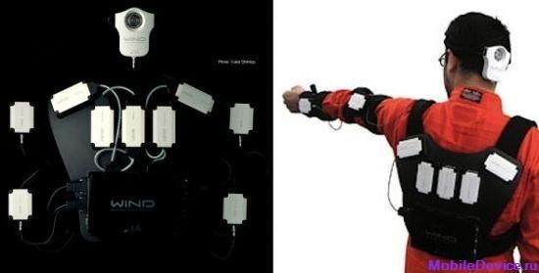
ДОПОЛНИТЕЛЬНО
ΩLab
Используя технологии, разработанный математический аппарат и электронные модули, текущими разработка участниками данного проекта является создание сенсорного костюма, который определяет положение не только рук, а всего тела человека.
СЕНСОРНЫЙ КОСТЮМ
ВОЗМОЖНОСТИ
считывание положения тела человека;
определение положения всего тела
20 точек + сенсорные перчатки
беспроводная работа на расстоянии до 10 метров
запоминание движений человека
сравнение движений с эталонной моделью
возможность интеграции дополнительных устройств и сенсоров
высокая прочность электрических соединений и удобство одевания костюма

